Slide 1
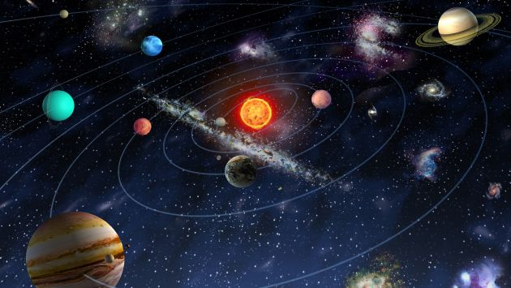
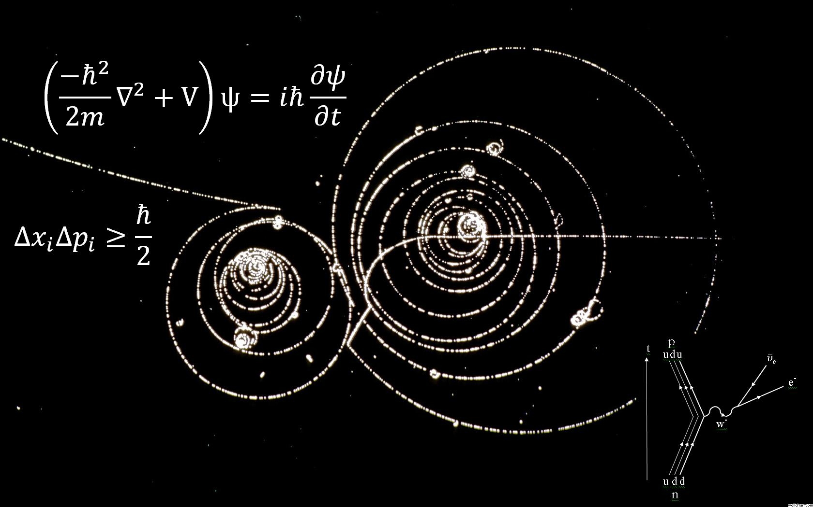
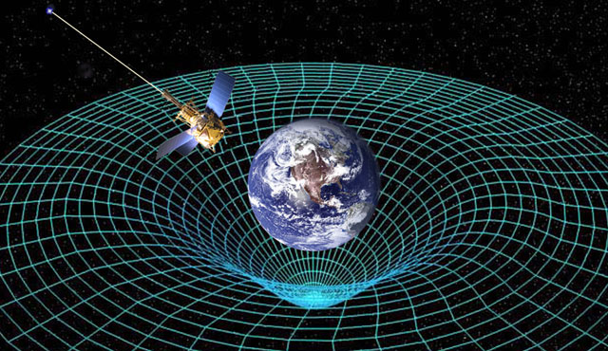
FÍSICA MODERNA
CB - 313 U
Mg. PERCY V. CAÑOTE FAJARDO

Slide 2

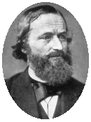
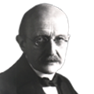
1) TEORÍA DE LA RELATIVIDAD
1,0 INTRODUCCIÓN
i) “Estado de las cosas en física”
j) -1900 Radiación del cuerpo negro ~1868,
Kirchhoff
-1900, Max Planck
> Introduce la física cuántica
> Frecuencia de oscilación de moléculas
Notes:
‹#›

